Slide 1
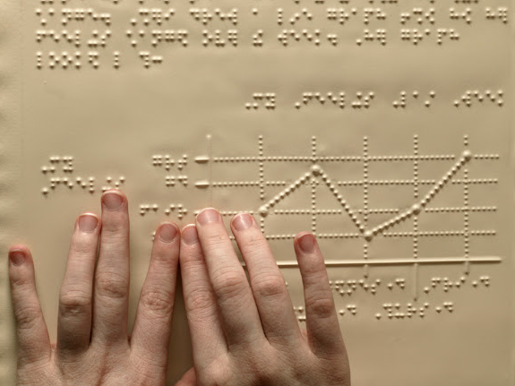
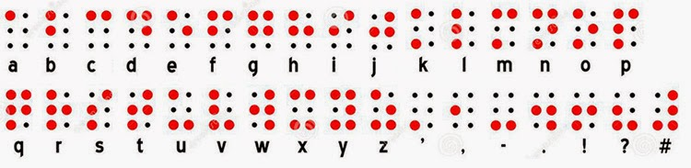
GÖRME ENGELLİLER
ekrem AKBUĞA

Slide 2
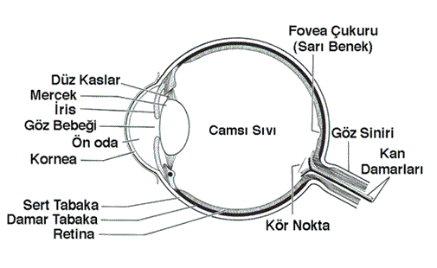
GÖZ VE GÖRME

Slide 3
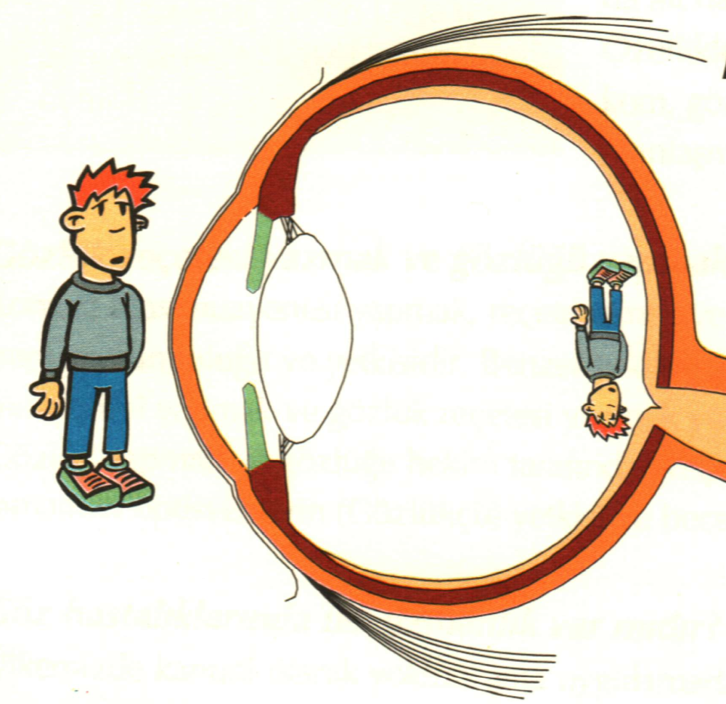
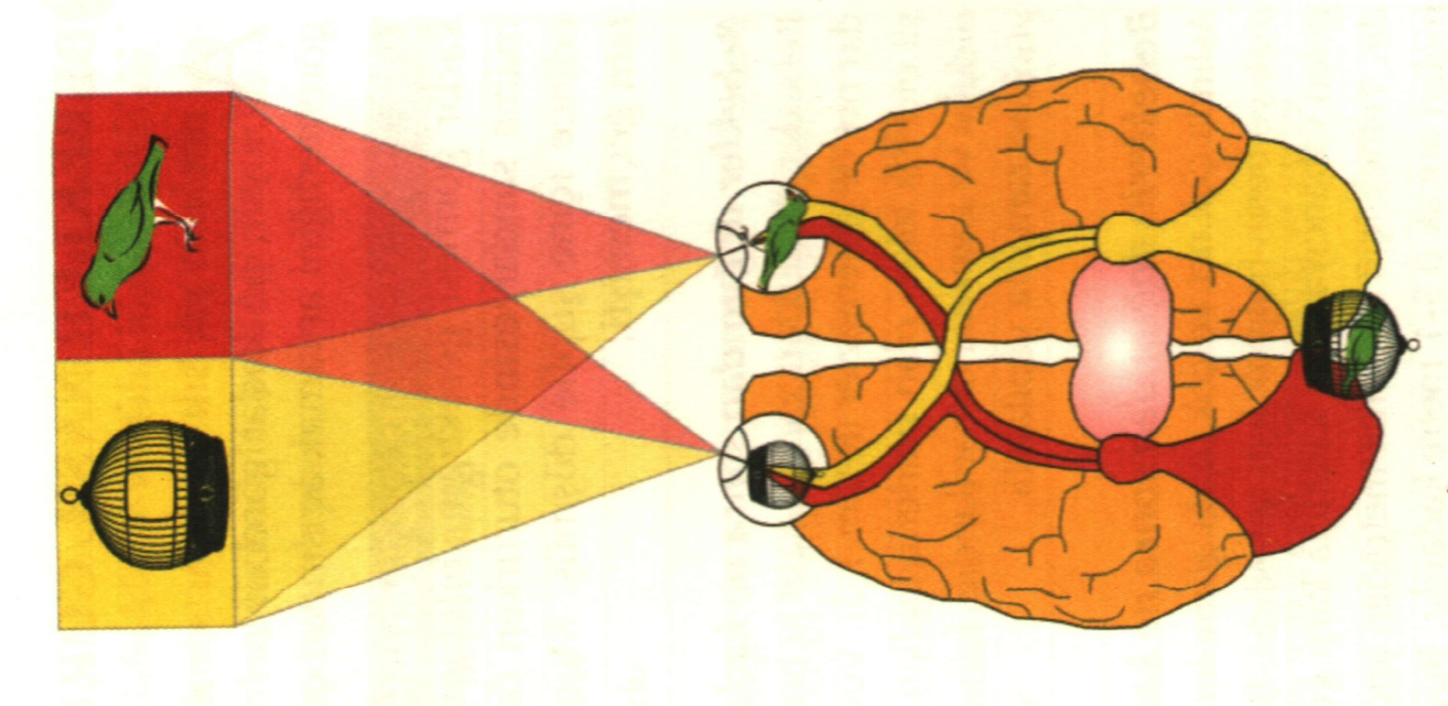
GÖZ VE GÖRME

Slide 4

GÖRME KAYBINA BAĞLI OLARAK YAPILAN SINIFLANDIRMA
1. Yasal Körlük
2. Kısmi Körlük
3. Hareket Algısı
4. Işık Algısı
5. Tamamen Körlük

Slide 5
GÖRME KAYBINA BAĞLI OLARAK YAPILAN SINIFLANDIRMA
1. Yasal Körlük:
Gerekli düzeltmeler yapıldıktan sonra bile 20/200 görme keskinliğine sahip olan bireylerdir.
Görme açısı 20 dereceden daha fazla değildir.

Slide 6
GÖRME KAYBINA BAĞLI OLARAK YAPILAN SINIFLANDIRMA
2. Kısmi Körlük:
Normal gözün 60 m uzaklıktan görebileceği şeyleri ancak 3-6 m uzaklıktan görebilirler.
5/200 – 10/200 görme gücüne sahiptirler.

Slide 7
GÖRME KAYBINA BAĞLI OLARAK YAPILAN SINIFLANDIRMA
3. Hareket Algısı:
Normal gözün 60 m uzaklıktan görebileceği şeyleri ancak 90-150 cm uzaklıktan görebilirler.
Bu yetenek tamamen hareket algısı ile sınırlıdır.

Slide 8
GÖRME KAYBINA BAĞLI OLARAK YAPILAN SINIFLANDIRMA
4. Işık Algısı:
3/200 yada daha az görme gücüne sahip kişilerdir.
Ancak 90 cm mesafedeki güçlü bir ışığı ayırt edebilirler.
Fakat 90 cm uzaklıktaki bir el hareketini ayırt edemezler.

Slide 9

GÖRME KAYBINA BAĞLI OLARAK YAPILAN SINIFLANDIRMA
5. Tamamen Körlük:
Göze doğrudan gelen güçlü
bir ışığı
tanıyamazlar.

Slide 10
SPORSAL SINIFLANDIRMA
B1
Tamamen görmezler. Işık algısına sahip olabilirler ama herhangi bir mesafeden el şeklini tanıyamazlar.
El şeklini algılayabilirler ancak görme keskinliği 20/600 den daha iyi değildir. Görme açıları görsel alanda 5 dereceden daha azdır.
B2

Slide 11

SPORSAL SINIFLANDIRMA
Görme açıları 5-20
derece arasındadır.
20/600 – 60/600
görme gücüne
sahiptirler.
B3

Slide 12

GÖRME ENGELLİ BİREYLERİN ÖZELLİKLERİ
1. Bilişsel Özellikler
2. Duyuşsal Özellikler
3. Motor ve Fiziksel Özellikler
Bilme, anlama, yorumlama ve öğrenme eylemlerini
gerçekleştirmeyi sağlayan zihinsel etkinliklerin genel adıdır.
İnsanların duygu, tutum ve değerlerin nasıl geliştiğini
İnceler. Temel konuları ihtiyaçlar, öz-değer ve verimliliktir.
Büyüme , gelişme ve fizyolojik olgunlukla beraber hareket edebilme ve hareket becerisini gelişmeye bağlı olarak en iyi şekilde kullanabilmektir.

Slide 13
GÖRME ENGELLİ BİREYLERİN ÖZELLİKLERİ
Görme, bir çok temel algı, kavram ve motor öğrenmede rol oynar.
Çocuklar iki yaşından önce temel beden farkındalığı, duruşa özgü oryantasyon, duyusal bütünleşme ve motor örüntüleri geliştirirler.
1. Bilişsel Özellikler

Slide 14
GÖRME ENGELLİ BİREYLERİN ÖZELLİKLERİ
Doğuştan görme yeteneğine sahip olmayan bir çocuk, diğer duyuları ile öğrenmesi uyarılmazsa algılamada ve sonraki bilişsel gelişimlerinde problemler gösterebilir.
Görme engeli ile doğan bir çocuk, bu alanlarda yaşamın ileriki yıllarında görme yeteneğini kaybeden çocuklarda görülmeyen gecikmeler gösterir.
1. Bilişsel Özellikler

Slide 15
GÖRME ENGELLİ BİREYLERİN ÖZELLİKLERİ
Ayakta dururken yada otururken ileriye yada geriye sallanma, yüzünün önünde parmaklarını yada ellerini sallama, parmakları ile gözlerini ovuşturma gibi amaçsız hareketler gösterirler.
Bu davranışlar doğuştan kör olan çocuklarda daha yaygındır.
2. Duyuşsal Özellikler

Slide 16
GÖRME ENGELLİ BİREYLERİN ÖZELLİKLERİ
Böyle tekrarlayan davranışların görsel uyarıcıdan yoksun çocuklara uyarıcı sağladığı düşünülür.
Bu davranışlar gerilimi yansıtır ve sosyal olarak kabul edilemez davranışlardır.
Bireyler, görme duyusu olmaksızın ince duyguları ifade etmek için kullanılan beden dili, yüz ifadesi gibi sözel olmayan ifadelere de cevap veremezler.
2. Duyuşsal Özellikler

Slide 17
GÖRME ENGELLİ BİREYLERİN ÖZELLİKLERİ
Görme engelli bireyler insanların yüzlerini ve eşyaların görünümlerini canlandıramadıkları için onlarla iletişimlerinde pasif ve anlamsız bir yüz ifadesine sahiptirler. Bununla birlikte gören bireylerle konuşurken çoğu zaman duyarsız, ilgisizmiş gibi görünürler.
Görme engelli bazı bireyler korkak ve bağımlı davranışlar sergilerler.
2. Duyuşsal Özellikler

Slide 18
GÖRME ENGELLİ BİREYLERİN ÖZELLİKLERİ
Görme duyusunun duyu motor gelişim süreci için en önemli duyusal girdi olduğu düşünülür.
Bu nedenle gören çocuklarla karşılaştırıldığında görme engelli çocukların farklı motor gelişim göstermeleri beklenir.
3. Motor ve Fiziksel Özellikler

Slide 19
GÖRME ENGELLİ BİREYLERİN ÖZELLİKLERİ
Bir çok çalışma, görme engelli çocukların yer değiştirmelerini sağlayan yuvarlanma, yürüme gibi hareket becerilerini kazanmada gecikme gösterdiğini ortaya koymaktadır.
Görme engelli çocuk(çok küçük) sesin kaynağını daha az araştırma kapasitesine sahiptir. Bu nedenle görme engelli çocuğun eğitiminde daha fazla işitsel-dokunsal bütünleşme üzerinde yoğunlaşılmalıdır.
3. Motor ve Fiziksel Özellikler

Slide 20
GÖRME ENGELLİ BİREYLERİN ÖZELLİKLERİ
Bir araştırmada 5 yaşın altında doğuştan görmeyen çocukların yuvarlanma, emekleme, destekle ayakta durma, sırtüstü pozisyondan oturmaya geçme, yardımla yürüme, yardımsız yürüme, yardımla merdivenlerden çıkma, tek ayak üzerinde durma gibi motor becerileri incelenmiştir. Araştırma sonucunda tüm motor becerilerde görmeyen çocuklar önemli derecede geri bulunmuştur.
3. Motor ve Fiziksel Özellikler

Slide 21
GÖRME ENGELLİ BİREYLERİN ÖZELLİKLERİ
5 yaşa kadar bir çok görme engelli çocuğun çeşitli aktiviteleri başaramamanın yanı sıra, emekleme, tek ayak üzerinde durma gibi bazı motor becerileri kazanamadıkları ve hipotonik (santral hipotoni – periferik hipotoni) oldukları gözlenmiştir.
İnsan gövdesini orantısız büyük kol ve ellerle uzun ve çok dar olarak algılarlar.
Daha yüksek ligament gevşekliği, ayak deformitesi, ve skolyos görülmüştür.
3. Motor ve Fiziksel Özellikler

Slide 22
GÖRME ENGELLİ BİREYLERİN ÖZELLİKLERİ
Bu bozuklukların görme engelli çocuklarda yaygın olarak görülen duruş ve yürüyüş bozukluklarından kaynaklandığı düşünülmektedir.
Görme kayıplı çocuklar arasındaki gelişimsel kayıplar, hareketsizlik, çevreyi manipüle etmek yerine kendini manipüle etmek, ve çevre ile sınırlı deneyimden kaynaklanabilir.
3. Motor ve Fiziksel Özellikler

Slide 23
GÖRME ENGELLİ BİREYLERİN ÖZELLİKLERİ
Motor gelişim kaybını en aza indirmek için çocuklara güvenli bir çevrede hareket etme fırsatı verilmelidir.
Görme engelli bireyler duruşa ilişkin (postural) bozukluk gösterirler.
Yeterli şekilde hareket etmek için birey uygun mekansal ve bedensel farkındalığa gereksinim duyar.
3. Motor ve Fiziksel Özellikler

Slide 24
GÖRME ENGELLİ BİREYLERİN ÖZELLİKLERİ
Yürüme, duruş, beden kontrolü ve beden yönetiminin hepsi yön duygusu ve bağımsız hareketin bir parçasıdır. Doğuştan görme engelli bireyler arasında bunlar daha belirgindir ve diğerlerinin nasıl oturdukları, ayakta durdukları ve hareket ettiklerini görme olanağına sahip olmamışlardır.
3. Motor ve Fiziksel Özellikler

Slide 25
GÖRME ENGELLİ BİREYLERİN ÖZELLİKLERİ
Tamamen görme engelli bireyin yürüyüşü daha kısa adım, belirgin bir ayak sürüme, yavaş yürüme, destek fazına daha fazla zaman ayırma ve eğik yürüme ile tanımlanır.
Tamamen görme engelli koşucular daha kısa adımlarla koşarlar, kalçada flexion ve daha az extansion gösterirler ve kısmen görenlerin yarı koşu hızında koşarlar.
3. Motor ve Fiziksel Özellikler

Slide 26
GÖRME ENGELLİ BİREYİN BAĞIMSIZĞINI DESTEKLEME
1. Görme engelli çocuğa karşı olumlu tutum geliştirin.
2. Görme engelli öğrencinin beden eğitimi dersine katılımını sağlayın.
3. Aşırı koruyuculuktan kaçının.
4. Çocukların yeteneklerini ailelerinin görmesine yardımcı olun.

Slide 27
GÖRME ENGELLİ BİREYİN BAĞIMSIZĞINI DESTEKLEME
5. Kendilerini başarılı hissetmelerini sağlayın.
6. Öğrencilerin beden eğitimi dersi sırasında mümkün olduğu kadar bağımsız hareket etmelerini bekleyin.

Slide 28
TÜRKİYE GÖRME ENGELLİLER SPOR FEDERASYONU
1980 yılında temelleri atılan, 7 Mart 2000 tarihinde İşitme ve Görme Engelliler Federasyonu olarak kurulan ve 12 Temmuz 2000 tarihinde ise Görme Engelliler Federasyonu olan kuruluş günümüzde aşağıdaki branşlarda faaliyetlerini sürdürmektedir.

Slide 29
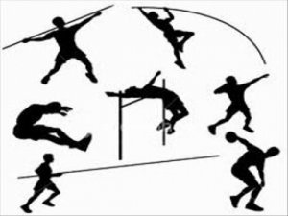
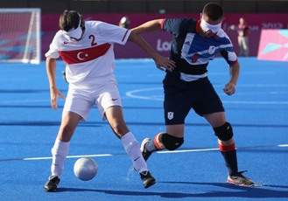
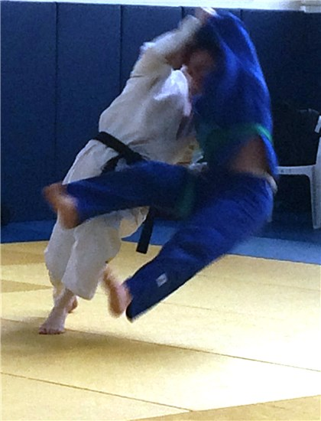
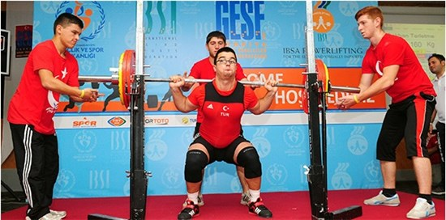
TÜRKİYE GÖRME ENGELLİLER SPOR FEDERASYONU
ATLETİZM
FUTBOL
HALTER
JUDO

Slide 30
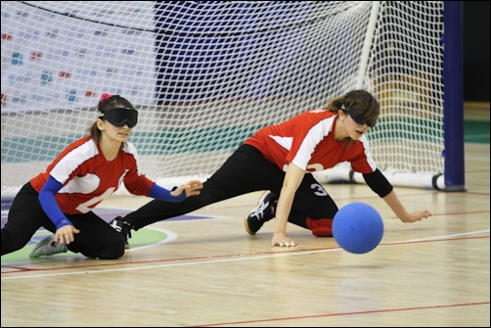
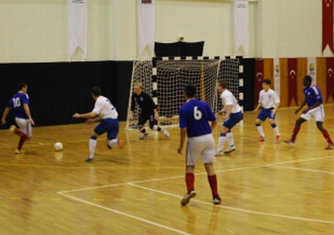
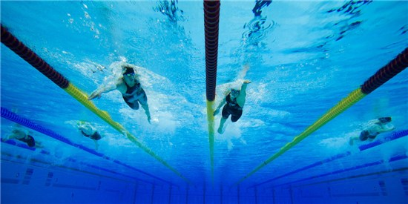

TÜRKİYE GÖRME ENGELLİLER SPOR FEDERASYONU
GOALBALL
FUTSAL B2-B3
YÜZME
SATRANÇ

Slide 31
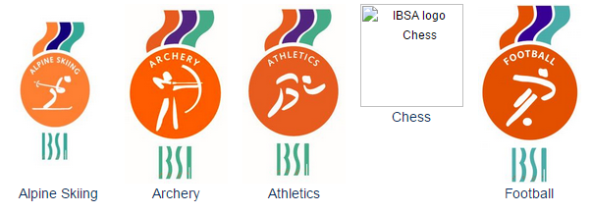
IBSA
INTERNATİONAL BLİND SPORTS FEDERATİON
ALP DİSİPLİNİ KAYAK
OKÇULUK
ATLETİZM
SATRANÇ
FUTBOL

Slide 32
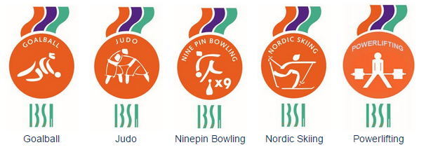
IBSA
INTERNATİONAL BLİND SPORTS FEDERATİON
GOALBALL
JUDO
9 KUKA BOWLİNG
KAYAKLI KOŞU
HALTER

Slide 33

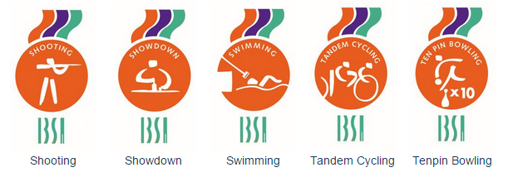
IBSA
INTERNATİONAL BLİND SPORTS FEDERATİON
ATICILIK
SHOWDOWN
YÜZME
TANDEM BİSİKLET
10 KUKA BOWLİNG
TORBALL

Slide 34

DİNLEDİĞİNİZ İÇİN
TEŞEKKÜRLER
SAĞLIK DOLUSU BİR ÖMÜR DİLEĞİYLE

